Slide 1


«А песни тоже воевали»

Slide 2



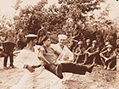
«А песни тоже воевали"

Slide 3
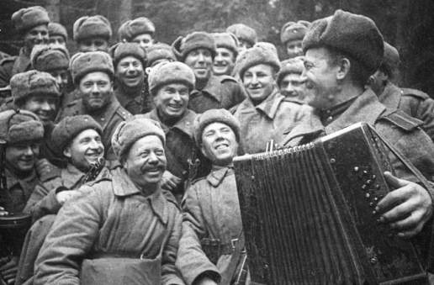
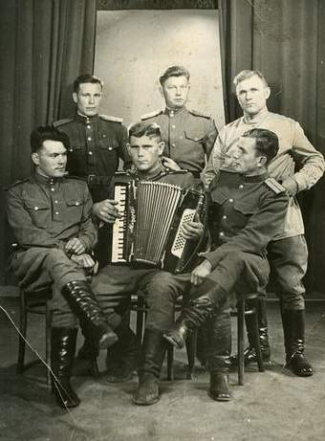
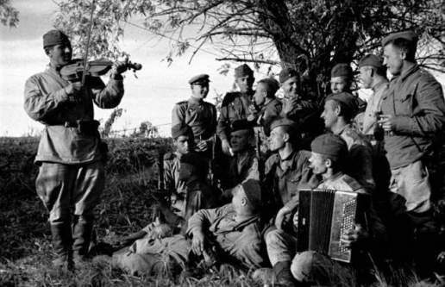

Slide 4
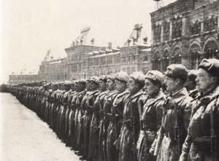

Вставай, страна огромная,
Вставай на смертный бой!..
Стихи В. И. Лебедева-Кумача, начинавшиеся этими строками, призывным набатом прогремели на всю страну и отозвались в сердцах миллионов советских людей гневом и ненавистью к фашизму, решимостью и готовностью защитить с оружием в руках любимую Отчизну.

Slide 5


Slide 6
Вставай, страна огромная,
Вставай на смертный бой
С фашистской силой тёмною,
С проклятою ордой.
Пусть ярость благородная
Вскипает, как волна, —
Идёт война народная,
Священная война!

Slide 7
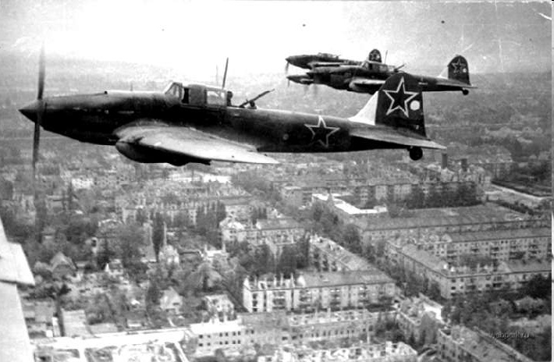
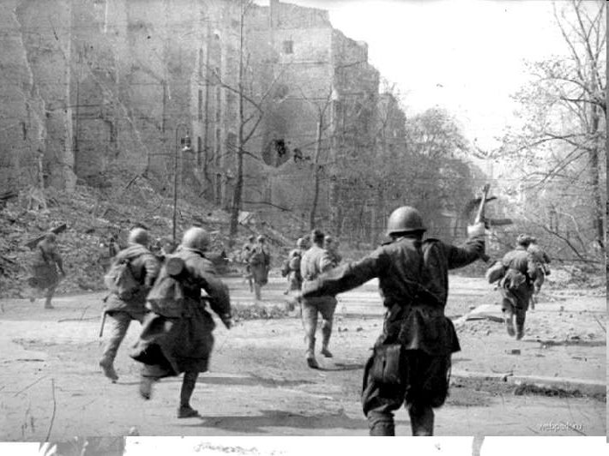
"Темная
ночь"

Slide 8


Slide 9
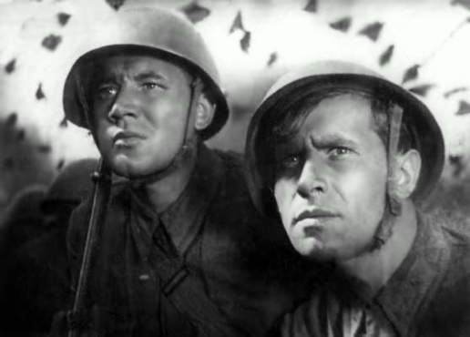
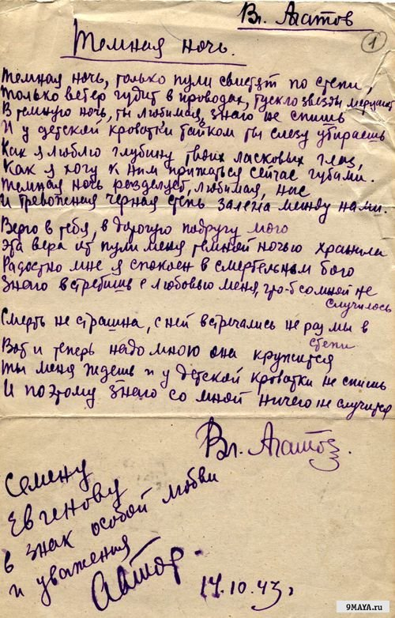
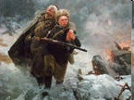
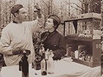

Slide 10
Тёмная ночь,
Только пули свистят по степи,
Только ветер гудит в проводах,
Тускло звезды мерцают.
В тёмную ночь
Ты, любимая, знаю, не спишь,
И у детской кроватки тайком
Ты слезу утираешь.
Как я люблю
Глубину твоих ласковых глаз,
Как я хочу
К ним прижаться сейчас губами.
Тёмная ночь разделяет, любимая, нас,
И тревожная чёрная степь
Пролегла между нами.

Slide 11
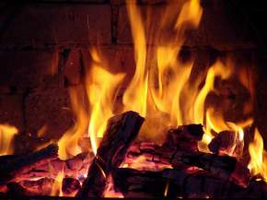
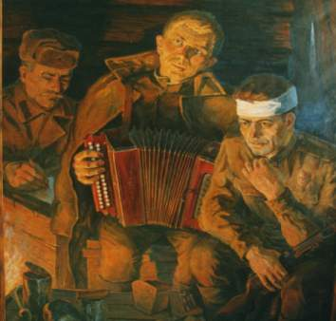
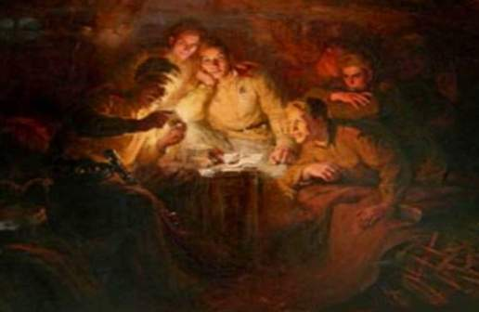
"В землянке"

Slide 12


Slide 13
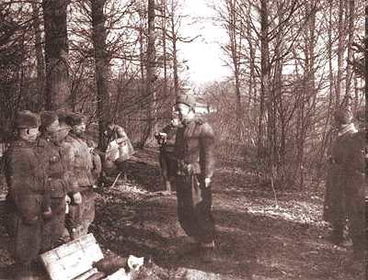
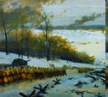
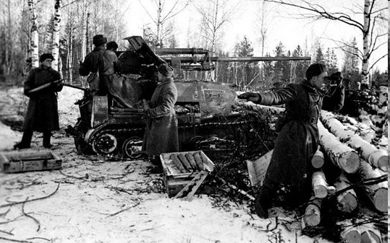

Slide 14
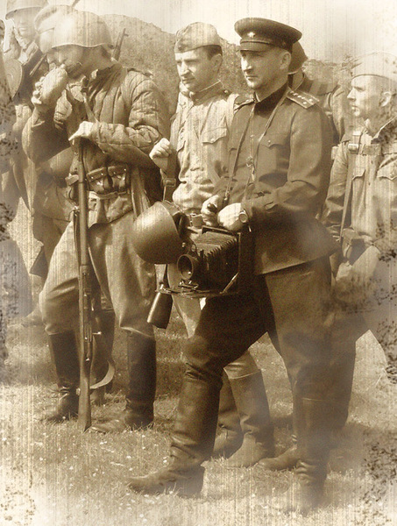
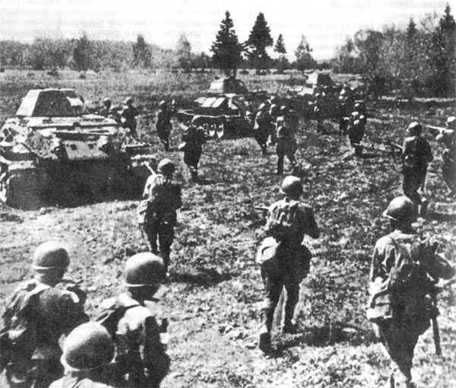

Slide 15
Бьется в тесной печурке огонь,
На поленьях смола, как слеза.
И поет мне в землянке гармонь
Про улыбку твою и глаза.
Про тебя мне шептали кусты
В белоснежных полях под Москвой.
Я хочу, чтобы слышала ты,
Как тоскует мой голос живой.
Ты сейчас далеко, далеко,
Между нами снега и снега.
До тебя мне дойти не легко,
А до смерти – четыре шага.
Пой, гармоника, вьюге назло,
Заплутавшее счастье зови.
Мне в холодной землянке тепло
От моей негасимой любви

Slide 16
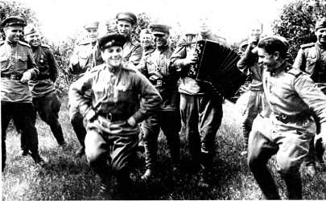
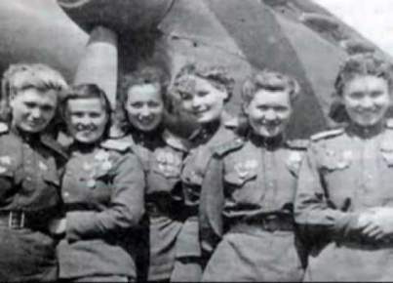
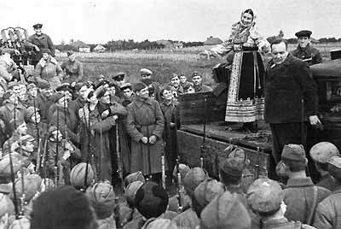

"Катюша"

Slide 17


Slide 18
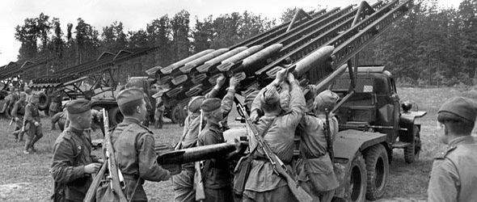
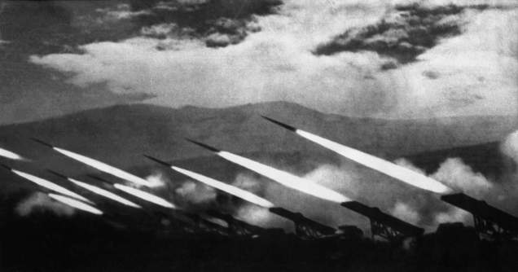

Slide 19
Расцветали яблони и груши,
Поплыли туманы над рекой.
Выходила на берег Катюша,
На высокий берег, на крутой.
Выходила, песню заводила
Про степного, сизого орла,
Про того, которого любила,
Про того, чьи письма берегла.
Ой ты, песня, песенка девичья,
Ты лети за ясным солнцем вслед.
И бойцу на дальнем пограничье
От Катюши передай привет.

Slide 20
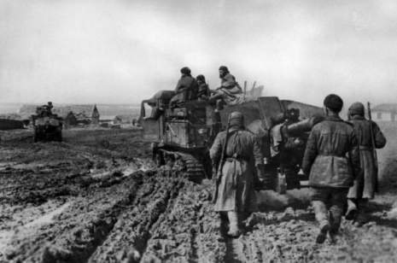
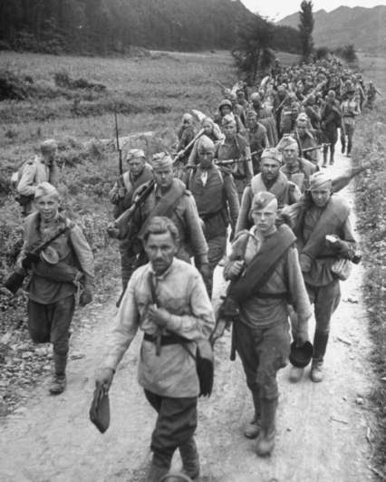
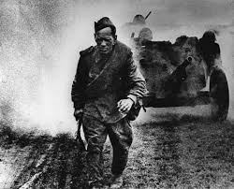
"Эх, дороги..."

Slide 21


Slide 22
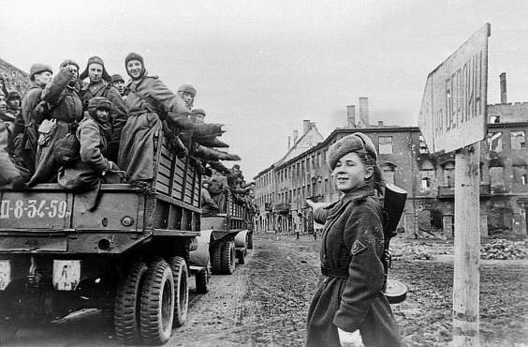
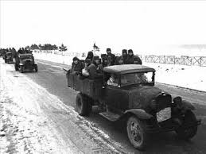
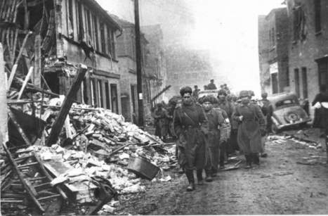

Slide 23
Эх, дороги…
Пыль да туман,
Холода, тревоги
Да степной бурьян,
Знать не можешь
Доли своей,
Может, крылья сложишь
Посреди степей.
Вьется пыль под сапогами — степями, полями.
А кругом бушует пламя
Да пули свистят.
Эх, дороги…
Пыль да туман,
Холода, тревоги
Да степной бурьян.
Выстрел грянет,
Ворон кружит…
Твой дружок в бурьяне
Неживой лежит.
А дорога дальше мчится, пылится, клубится,
А кругом земля дымится —
Чужая земля.

Slide 24


Slide 25
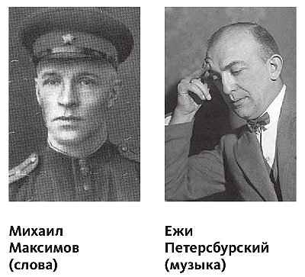

Slide 26
Синенький скромный платочек
Падал с опущенных плеч.
Ты говорила, что не забудешь
Радостных, ласковых встреч.
Порой ночной
Мы распрощались с тобой...
Нет больше ночек.
Где ты, платочек,
Милый, желанный, родной?
Нет больше ночек.
Где ты, платочек,
Милый, желанный, родной?

Slide 27


Slide 28
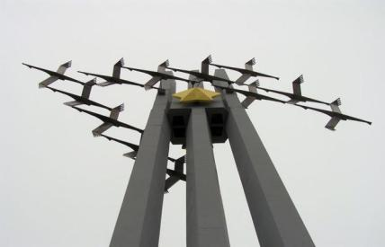
«Журавли» нашли свое продолжение в монументальном искусстве. В Чирчике, узбекском городе химиков и металлургов, воздвигнут памятник погибшим героям. На нем изображен журавлиный клин, плывущий в сизой мгле… На основании памятника высечены на узбекском и русском языках знакомые слова:
Мне кажется порою, что солдаты,
С кровавых не пришедшие полей,
Не в землю нашу полегли когда-то,
А превратились в белых журавлей

Slide 29
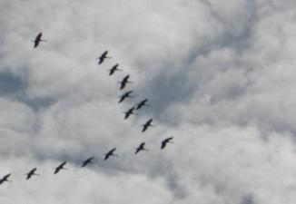
Мне кажется порою, что солдаты,
С кровавых не пришедшие полей,
Не в землю нашу полегли когда-то,
А превратились в белых журавлей.
Они до сей поры с времен тех дальних
Летят и подают нам голоса.
Не потому ль так часто и печально
Мы замолкаем, глядя в небеса?
Летит, летит по небу клин усталый,
Летит в тумане на исходе дня,
И в том строю есть промежуток малый,
Быть может, это место для меня.
Настанет день, и с журавлиной стаей
Я поплыву в такой же сизой мгле,
Из-под небес по-птичьи окликая
Всех вас, кого оставил на земле.
Мне кажется порою, что солдаты,
С кровавых не пришедшие полей,
Не в землю нашу полегли когда-то,
А превратились в белых журавлей...

Slide 30
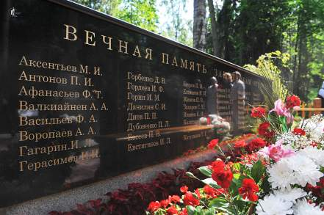
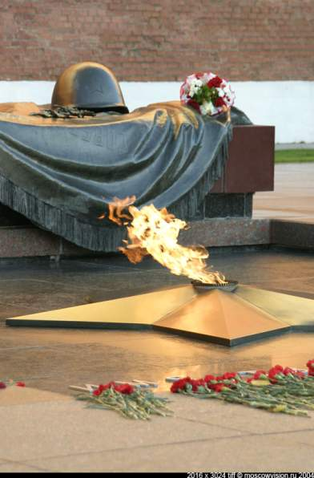
ПАМЯТЬ...
Оставляют капли
дождевые
Мокрый след
на каменных щеках,
Памятники,
будто бы живые,
Держат мир
спасённый на руках.

Slide 31


Slide 32
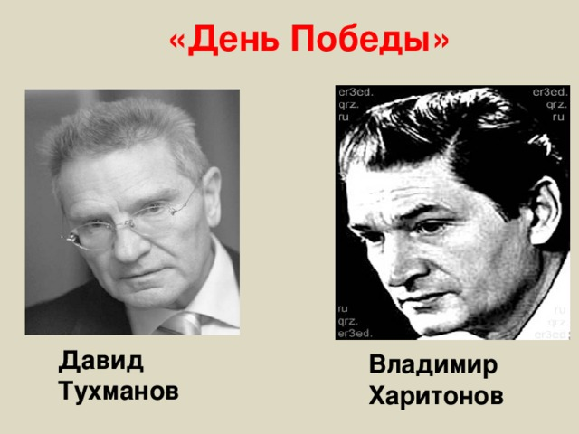

Slide 33

"День Победы»
День Победы, как он был от нас далек
Как в костре потухшем таял уголек
Были версты, обгорелые, в пыли
Этот день мы приближали как могли
Припев:
Этот день Победы
Порохом пропах
Это праздник
С сединою на висках
Это радость
Со слезами на глазах
День Победы, День Победы, День Победы!
Дни и ночи у мартеновских печей
Не смыкала наша Родина очей
Дни и ночи битву трудную вели
Этот день мы приближали как могли
Припев.
Здравствуй, мама, возвратились мы не все
Босиком бы пробежаться по росе
Пол-Европы прошагали, пол-Земли
Этот день мы приближали как могли

Slide 34
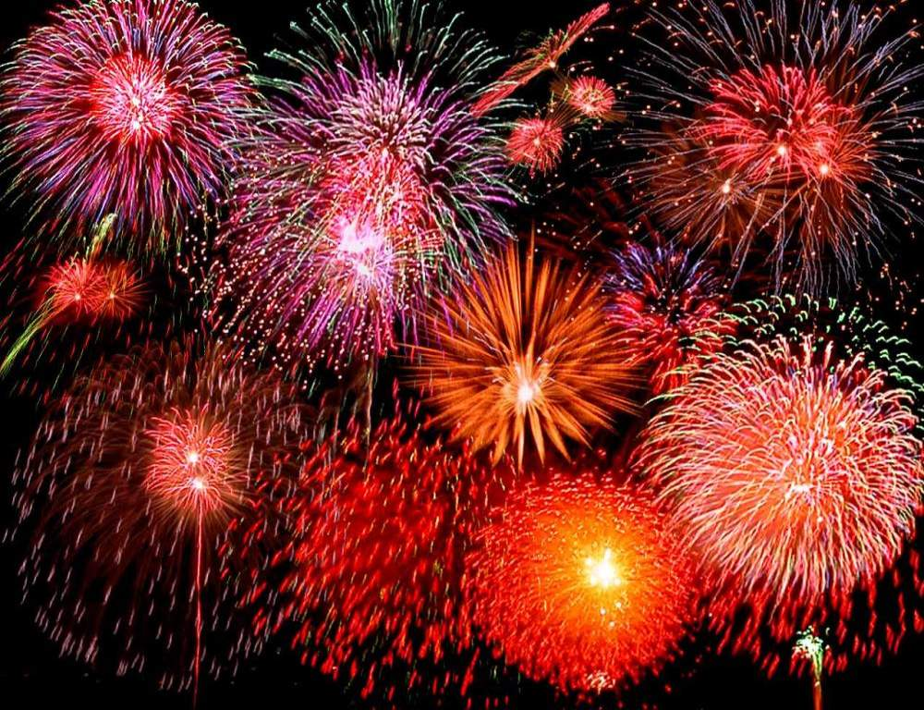
«А песни тоже
воевали"

